Slide 1
Тест по геометрии

Slide 2
Вопрос 1: Медианой треугольника, проведённой из данной вершины, называется
произвольная прямая, проходящая через эту вершину
прямая, соединяющая эту вершину с серединой противолежащей стороны
отрезок, соединяющий эту вершину с серединой противолежащей стороны

Slide 3
Вопрос 2: Высота треугольника- это :
1. отрезок, перпендикулярный стороне треугольника
2. отрезок, пересекающий сторону треугольника под прямым углом
3. перпендикуляр, проведённый из вершины треугольника к прямой, содержащей противоположную сторону
4. отрезок, соединяющий вершину треугольника с противолежащей стороной под прямым углом

Slide 4
Вопрос 3: Третий признак равенства треугольников - это признак равенства
по двум сторонам и углу между ними
по стороне и двум прилежащим к ней двум углам
по трём углам
по трём сторонам

Slide 5
Вопрос 4: Окружность - это геометрическая фигура, состоящая:
из всех точек, находящихся на заданном расстоянии от заданной точки
из центра окружности и множества точек, расположенных вокруг неё
из центра окружности и дуги окружности
из точек, расположенных на одинаковом расстоянии

Slide 6
Вопрос 5: Укажите НЕВЕРНОЕ утверждение
В равнобедренном треугольнике углы при основании равны
Медианы треугольника пересекаются в одной точке
Медиана равнобедренного треугольника, проведённая к его боковой стороне, является биссектрисой и высотой
Если три стороны одного треугольника соответственно равны трём сторонам другого треугольника, то такие треугольники равны

Slide 7
Вопрос 6: Свойство смежных углов
1. они равны
2. их сумма равна 180 градусов.
3. свой вариант.

Slide 8
Вопрос 7: Один из вертикальных углов равен 60 градусам. Определи градусную меру другого угла.
1. 120 градусов.
2. 60 градусов.
3. 30 градусов.

Slide 9
Вопрос 8: В равнобедренном треугольнике угол при основании равен 25 градусов. Запишите градусные меры остальных углов треугольника. Вопрос 9: В равнобедренном треугольнике один из углов равен 78 градусов. Найдите градусные меры остальных углов.

Slide 10
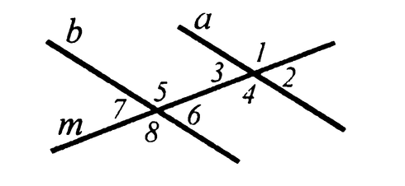
Вопрос 10: При пересечении прямых а и b секущей m углы 1,2,7,8 называются ..., а углы 3,4,5,6 называются ...

Slide 11
Вопрос 11: Запишите первый признак равенства треугольников. Вопрос 12: Два радиуса.

